Slide 1
软件工程导论
梁文新
办公室：综合楼105
电 话： 87571625
liang@computer.org

Slide 2
软件的生命周期
问题定义
软件
定义
可行性分析
What？
需求分析
How？
总体设计
软件
开发
详细设计
Implementation
编码
测试
运行
维护
运行维护
liang@computer.org

Slide 3
概述
软件产品被开发出来并交付用户使用之后，就进入了软件的运行维护阶段。
软件生命周期的最后一个阶段，其基本任务是保证软件在一个相当长的时期能够正常运行。
维护成本占重成本的40-90%。
目前国外许多软件开发组织把60%以上的人力用于维护已有软件
软件工程的主要目的就是提高软件的可维护性，减少软件维护所需要的工作量，降低软件系统总成本。
liang@computer.org

Slide 4
第8章 维护(Maintenance)
8.1 软件维护的定义
8.2 软件维护的特点
8.3 软件维护过程
8.4 软件的可维护性
8.5 预防性维护
8.6 软件再工程过程
8.7 小结
liang@computer.org

Slide 5
8.1 软件维护的定义
IEEE 1991 Definition
  The process of modifying the software system or component after delivery to correct faults, improve performance or other attributes, or adapt to a change in the environment
维护分类
  改正性维护(Corrective Maintenance)
  适应性维护(Adaptive Maintenance)
  完善性维护(Perfective/Evolutive Maintenance)
  预防性维护(Preventative Maintenance)
liang@computer.org

Slide 6
改正性维护(Corrective Maintenance)
在软件交付使用后，因开发时测试的不彻底、不完全，必然会有部分隐藏的错误遗留到运行阶段
这些隐藏下来的错误在某些特定的使用环境下就会暴露出来
为了识别和纠正软件错误、改正软件性能上的缺陷、排除实施中的误使用，应当进行的诊断和改正错误的过程就叫做改正性维护(纠错性维护)
liang@computer.org

Slide 7
适应性维护(Adaptive Maintenance)
在使用过程中，使用坏境可能发生变化
  外部环境（新的硬、软件配置）
  数据环境（数据库、数据格式、数据输入/输出方式、数据存储介质）
为使软件适应这种变化，而去修改软件的过程就叫做适应性维护
liang@computer.org

Slide 8
完善性维护(Perfective/Evolutive Maintenance)
在软件的使用过程中，用户往往会对软件提出新的功能与性能要求
为了满足这些要求，需要修改或再开发软件，以扩充软件功能、增强软件性能、改进加工效率、提高软件的可维护性
这种情况下进行的维护活动叫做完善性维护
liang@computer.org

Slide 9
预防性维护(Preventative Maintenance)
预防性维护是为了提高软件将来的可维护性、可靠性等，为将来进一步改进软件打下良好基础
预防性维护定义为：采用先进的软件工程方法对需要维护的软件或软件中的某一部分（重新）进行设计、编制和测试
liang@computer.org

Slide 10
8.1 软件维护的定义
维护绝不仅限于纠正使用中发现的错误。
  完善性维护：50-66%
  改正性维护：17-21%
  适应性维护：18-25%
  其他维护：4%
上述4类维护活动都必须应用于整个软件配置，维护软件文档和维护软件的可执行代码同样重要。
liang@computer.org

Slide 11
8.2 软件维护的特点
8.2.1 结构化维护与非结构化维护差别巨大
1.非结构化维护
  如果软件配置的唯一成分是程序代码，那么维护活动将因文档不足而非常艰难。
    对于软件结构、全程数据结构、系统接口、性能和（或）设计约束容易产生误解
    对程序代码所做改动的后果也难于估量（无测试文档，不能进行回归测试）
  非结构化维护需要付出很大的代价，这种维护方式是没有使用良好定义的方法学开发出来的软件的必然结果
liang@computer.org

Slide 12
8.2 软件维护的特点
2.结构化维护
如果有一个完整的软件配置存在，那么维护工作从评价软件设计文档开始
  确定软件重要的结构特点、性能特点以及接口特点；
  估量要求的改动将带来的影响；
然后首先修改设计并且对所做的修改进行仔细复查；
接下来修改程序源码；
然后根据测试说明书进行回归测试；
交付修改后的软件。
liang@computer.org

Slide 13
维护请求
软件
代码
配置
理解设计
理解代码功能
方案规划
理解 ？
修改设计
修改代码
修改代码
测试复审
测试复审
结构化维护
非结构化维护
交付使用
liang@computer.org

Slide 14
8.2 软件维护的特点
8.2.2 维护的代价高昂
  维护费用稳步上升
    1970年，35%-40%
    1980年，40%-60%
    1990年，70%-80%
  必须占用可用资源
  不能及时修改，引起用户不满
  引入潜伏错误，降低软件质量
  开发人员作为维护人员，使得开发过程混乱
  生产率大幅度下降
    美国空军飞行控制软件：$75(开发)→$4000(维护)
liang@computer.org

Slide 15
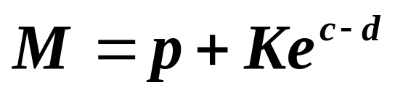
8.2 软件维护的特点
  用于维护工作的劳动
    生产性活动（分析评价，修改设计，编写程序代码）
    非生产性活动（理解程序代码的功能，解释数据结构、接口特点和性能限度等）
  维护工作量模型：
  M是维护中消耗的总工作量
  p是上面描述的生产性工作量
  K是一个经验常数
  c是因缺乏好的设计和文档而导致复杂性的度量
  d是对软件熟悉程度的度量
  该模型指明，如果使用了不好的软件开发方法（未按软件工程要求做），原来参加开发的人员或小组不能参加维护，则工作量（及成本）将按指数级增加
liang@computer.org

Slide 16
8.2 软件维护的特点
8.2.3 维护的问题很多
  维护的问题，大部分都可归因于软件定义和软件开发的方法有缺点。
    理解别人写的程序通常非常困难；
    需要维护的软件往往没有合格的文档；
    当要求对软件进行维护时，不能指望由开发人员给人们仔细说明软件；
    绝大多数软件在设计时没有考虑将来的修改；
    软件维护不是一项吸引人的工作。
liang@computer.org

Slide 17
影响维护工作的因素(1)
系统大小：系统越大，理解掌握起来越困难。系统越大，所执行功能越复杂。因而需要更多的维护工作量
程序设计语言：使用强功能的程序设计语言可以控制程序的规模。语言的功能越强，生成程序的模块化和结构化程度越高，所需的指令数就越少，程序的可读性越好
系统年龄：
  老系统随着不断的修改，结构越来越乱
  维护人员经常更换，程序又变得越来越难于理解
  许多老系统在当初并未按照软件工程的要求进行开发，因而没有文档，或文档太少
  在长期的维护过程中文档在许多地方与程序实现变得不一致，在维护时就会遇到很大困难
liang@computer.org

Slide 18
影响维护工作的因素 (2)
数据库技术的应用：使用数据库，可以简单而有效地管理和存储用户程序中的数据，还可以减少生成用户报表应用软件的维护工作量
先进的软件开发技术：在软件开发时，若使用能使软件结构比较稳定的分析与设计技术，及程序设计技术，如面向对象技术、复用技术等，可减少大量的工作量
其它因素：
  应用的类型
  数学模型
  任务的难度
  开关与标记、IF嵌套深度、索引或下标数等
liang@computer.org

Slide 19
软件维护策略—改正性维护
通常要生成100％可靠的软件并不一定合算，成本太高
但通过使用新技术，可大大减少进行改正性维护的需要
这些技术包括
  数据库管理系统
  软件开发环境
  程序自动生成系统
  较高级(第四代)的语言
  以及新的开发方法、软件复用、防错程序设计及周期性维护审查等
liang@computer.org

Slide 20
软件维护策略—适应性维护
这一类维护不可避免，但可以控制
  在配置管理时，把硬件、操作系统和其它相关环境因素的可能变化考虑在内
  把与硬件、操作系统，以及其它外围设备有关的程序归到特定的程序模块中
  使用内部库程序、外部文件，以及处理的例行程序包，可为维护时修改程序提供方便
liang@computer.org

Slide 21
软件维护策略—完善性维护
利用前两类维护中列举的方法，也可以减少这一类维护
  特别是数据库管理系统、程序生成器、应用软件包，可减少维护工作量
此外，建立软件系统的原型，把它在实际系统开发之前提供给用户
  用户通过研究原型，进一步完善他们的功能要求，就可以减少以后完善性维护的需要
liang@computer.org

Slide 22
8.3 软件维护过程
维护过程本质上是修改和压缩了的软件定义和开发过程，为了有效地进行软件维护，应事先就开始做组织工作
  首先建立维护的机构
  确定提出维护申请报告的过程及评价的过程
  为每一个维护申请规定标准的处理步骤
  建立维护活动的登记制度以及规定评价和评审的标准
liang@computer.org

Slide 23
8.3 软件维护过程
1.维护组织
  除了较大的软件开发公司外，通常在软件维护工作方面，并不保持一个正式的组织机构。
  虽然不要求建立一个正式的维护机构，但是在开发部门确立一个非正式的维护机构则是非常必要的。
  每个维护要求都通过维护管理员转交给熟悉该产品的系统管理员去评论。
  维护活动开始之前就明确维护责任是十分必要的，这样做可以大大减少维护过程中可能出现的混乱。
liang@computer.org

Slide 24
8.3 软件维护过程
2.维护报告
维护申请表(Maintenance Request Form，MRF)或称软件问题报告(Software Problem Report, SPR)，由申请维护的用户填写
用户必须完整地说明产生错误的情况，包括输入数据、错误清单以及其它有关材料
如果申请的是适应性维护或完善性维护，用户必须提出一份修改说明书，列出所有希望的修改
维护申请报告将由维护管理员和系统监督员来研究处理
他们应相应地做出软件修改报告，并指明：
  所需修改变动的性质
  申请修改的优先级
  为满足某个维护申请报告，所需的工作量
  预计修改后的状况.软件修改报告应提交修改负责人，经批准后才能开始进一步安排维护工作
liang@computer.org

Slide 25
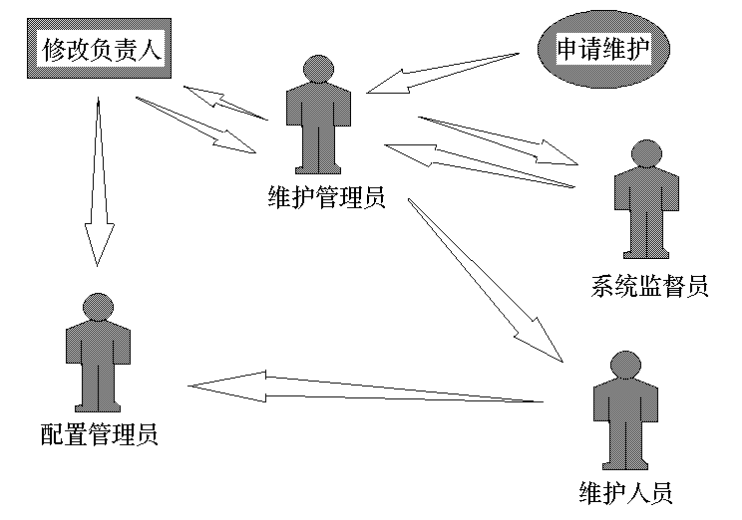
8.3 软件维护过程
维护申请提交给维护管理员，他把申请交给某个系统监督员去评价
一旦做出评价，由修改负责人确定如何进行修改
在修改程序的过程中，由配置管理员严格把关，控制修改的范围，对软件配置进行审计
在维护之前，就把责任明确下来，可以减少维护过程中的混乱
liang@computer.org

Slide 26
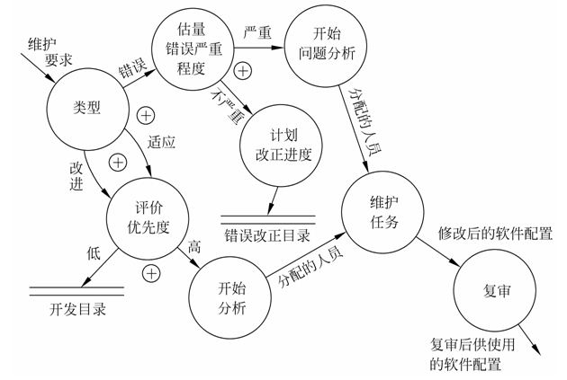
8.3 软件维护过程
3.维护的事件流
liang@computer.org

Slide 27
8.3 软件维护过程
不管维护的类型如何，都需要进行同样的技术工作。这些工作包括修改软件设计、复查、必要的代码修改、单元和集成测试（包括回归测试）、验收测试和复审。
当恶性软件问题发生时，必须立即解决，这就是所谓的“救火”维护要求。
在完成软件维护任务之后，进行处境复查
  在当前处境下设计、编码和测试的哪些方面能用不通的方法进行？
  哪些维护资源是应该有而事实上没有的？
  对于这项维护工作什么是主要（以及次要）的障碍？
  要求的维护类型中有预防性维护吗？
liang@computer.org

Slide 28
维护请求
其他
出错
类型
适应性
类型
改善性
非常严重
严重性
并不严重
评估后按优先级
在对列排队
评估后分类
“救火活动”
当排在队列之首
评估后按优先级在队列排队
采取行动
否
是
通知请求者
并说明原因
按优先级在对列中排队
从维护请求队列之首取一任务
按SE方法学规划、组织、实施工程
是
队列中还有维护请求
否
资源用于开发新的软件
liang@computer.org

Slide 29
8.3 软件维护过程
4.保存维护记录
程序名称
源程序语句条数
机器代码指令条数
所用的程序设计语言
程序安装的日期
程序安装后的运行次数
与程序安装后运行次数有关的处理故障次数
程序改变的层次及名称
修改程序增加的源程序语句条数
修改程序减少的源程序语句条数
每次修改所付出的“人时”数
修改程序的日期
软件维护人员的姓名
维护申请报告的名称、维护类型
维护开始时间和维护结束时间、
花费在维护上的累计“人时”数
维护工作的净收益
liang@computer.org

Slide 30
8.3 软件维护过程
5.评价维护活动
  每次程序运行平均失效的次数
  用于每一类维护活动的总人时数
  平均每个程序、每种语言、每种维护类型所做的程序变动数
  维护过程中增加或删除一个源语句平均花费的人时数
  维护每种语言平均话费的人时数
  一张维护申请表的平均周转时间
  不同维护类型所占的百分比
据此可对开发技术、语言选择、维护工作计划、
资源分配、以及其它许多方面做出判定
liang@computer.org

Slide 31
维护的副作用
维护的副作用是指由于维护或者在维护过程中其他一些不期望的行为引入的错误
  代码副作用
  数据副作用
  文档副作用
liang@computer.org

Slide 32
代码副作用
代码副作用—下面的修改最易引起副作用：
①修改或删除子程序；
②修改或删除语句标号；
③修改或删除标识符；
④为提高程序效率而做的修改；
⑤修改逻辑操作符；
⑥由设计变动引起的代码修改；
⑦修改分支处的判断条件；
代码副作用大多数可在回归测试中发现
liang@computer.org

Slide 33
数据副作用
数据副作用是由于修改数据结构带来的副作用。容易引起数据副作用的修改包括：
①局部和全局常量的再定义；
②记录或文件格式的再定义；
③增减数据或是由于修改数据结构的定义导致数据结构长度的改变；
④修改全局数据；
⑤重新初始化控制标志和指针；
⑥重新排列I/O表或子程序参数表。
设计文档化有助于抑制数据副作用，在设计文档中建立关于数据结构的详细描述和交叉访问表。
liang@computer.org

Slide 34
文档副作用
由于程序修改而没有对文档进行相应的修改引起文档的副作用。
必须保持文档和程序的一致性。每次维护之后，再次交付软件之前应仔细评审整个配置，这样才能更好地减少文档的副作用。
liang@computer.org

Slide 35
8.4 软件的可维护性
许多软件的维护十分困难，原因在于这些软件的文档不全、质量差、开发过程不注意采用好的方法，忽视程序设计风格等
许多维护要求并不是因为程序中出错而提出的，而是为适应环境变化或需求变化而提出的
为了使得软件能够易于维护，必须考虑使软件具有可维护性
liang@computer.org

Slide 36
可维护性的定义
软件可维护性是指纠正软件系统出现的错误和缺陷，以及为满足新的要求进行修改、扩充或压缩的容易程度
可维护性、可使用性、可靠性是衡量软件质量的主要质量特性，也是用户十分关心的几个方面
软件的可维护性是软件开发阶段各个时期的关键目标。目前广泛使用的是用如下的七个特性来衡量程序的可维护性
可理解性 可使用性
可测试性 可移植性
可修改性 效率
可靠性
liang@computer.org

Slide 37
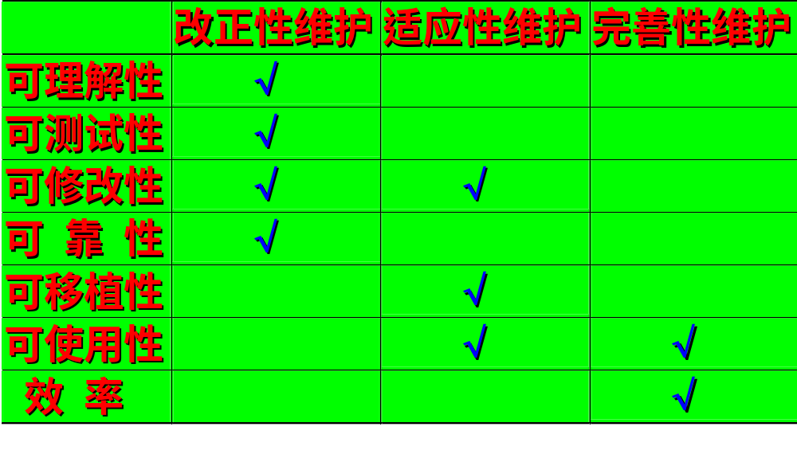
各类维护中的侧重点
liang@computer.org

Slide 38
可理解性
可理解性表明人们通过阅读源代码和相关文档，了解程序功能及其如何运行的容易程度
一个可理解的程序应具备以下一些特性：模块化，风格一致性，不使用令人捉摸不定或含糊不清的代码，使用有意义的数据名和过程名，结构化，详细设计文档等
liang@computer.org

Slide 39
可测试性
可测试性表明论证程序正确性的容易程度。程序越简单，证明其正确性就越容易。而且设计合用的测试用例，取决于对程序的全面理解
一个可测试的程序应当是可理解的，可靠的，简单的
用于可测试性度量的检查项目如下：
  程序是否模块化? 结构是否良好?
  程序是否可理解? 程序是否可靠?
  程序是否能显示任意中间结果?
  程序是否能以清楚的方式描述它的输出?
  程序是否能及时地按照要求显示所有的输入?
  程序是否有跟踪及显示逻辑控制流程的能力?
  程序是否能从检查点再启动?
  程序是否能显示带说明的错误信息?
liang@computer.org

Slide 40
可修改性
可修改性表明程序容易修改的程度
一个可修改的程序应当是可理解的、通用的、灵活的、简单的，具有通用性和灵活性
  通用性是指程序适用于各种功能变化而无需修改
  灵活性是指能够容易地对程序进行修改
测试可修改性的一种定量方法是修改练习。其基本思想是通过做几个简单的修改，来评价修改的难度
liang@computer.org

Slide 41
可靠性
可靠性表明一个程序按照用户的要求和设计目标，在给定的一段时间内正确执行的概率。
关于可靠性，度量的标准主要有：
  平均无故障时间MTTF
  平均修复时间MTTR
  有效性A = MTBD/(MTBD+MDT)
liang@computer.org

Slide 42
度量可靠性的方法
根据程序错误统计数字，进行可靠性预测
  常用方法是利用一些可靠性模型，根据程序测试时发现并排除的错误数预测平均无故障时间MTTF。
根据程序复杂性，预测软件可靠性
  用程序复杂性预测可靠性，前提条件是可靠性与复杂性有关。因此可用复杂性预测出错率（Halstead方法）。
  程序复杂性度量标准可用于预测哪些模块最可能发生错误，以及可能出现的错误类型。
liang@computer.org

Slide 43
可移植性
可移植性表明程序转移到一个新的计算环境的可能性的大小。或者它表明程序可以容易地、有效地在各种各样的计算环境中运行的容易程度。
一个可移植的程序应具有结构良好、灵活、不依赖于某一具体计算机或操作系统的性能。
liang@computer.org

Slide 44
衡量可移植性的因素
是否是用高级的独立于机器的语言来编写程序?
是否使用广泛使用的标准化的程序设计语言来编写程序?
是否仅使用了这种语言的标准版本和特性?
程序中是否使用了标准的普遍使用的库功能和子程序?
程序中是否极少使用或根本不使用操作系统的功能?
程序在执行之前是否初始化内存?
程序在执行之前是否测定当前的输入／输出设备? 程序是否把与机器相关的语句分离了出来，集中放在了一些单独的程序模块中，并有说明文件?
程序是否结构化? 并允许在小一些的计算机上分段(覆盖)运行?
程序中是否避免了依赖于字母数字或特殊字符的内部位表示?
liang@computer.org

Slide 45
效率
效率表明一个程序能执行预定功能而又不浪费机器资源的程度
这些机器资源包括内存容量、外存容量、通道容量和执行时间
liang@computer.org

Slide 46
衡量效率的因素
程序是否模块化? 结构是否良好?
是否消除了无用的标号与表达式，以充分发挥编译器优化作用?程序的编译器是否有优化功能?
是否把特殊子程序和错误处理子程序都归入了单独的模块中?
是否以快速的数学运算代替了较慢的数学运算?
是否尽可能地使用了整数运算，而不是实数运算?
是否在表达式中避免了混合数据类型的使用，消除了不必要的类型转换?
程序是否避免了非标准的函数或子程序的调用?
在几条分支结构中，是否最有可能为“真”的分支首先得到测试?
在复杂的逻辑条件中，是否最有可能为“真“的表达式首先得到测试?
liang@computer.org

Slide 47
可使用性
从用户观点出发，可使用性定义为程序方便、实用、及易于使用的程度。一个可使用的程序应是易于使用的、能允许用户出错和改变，并尽可能不使用户陷入混乱状态的程序
用于可使用性度量的检查项目如下：
  程序是否具有自描述性?程序是否能始终如一地按照用户的要求运行?
  程序是否让用户对数据处理有一个满意的和适当的控制?
  程序是否容易学会使用?
  程序是否使用数据管理系统来自动地处理事务性工作和管理格式化、地址分配及存储器组织。
  程序是否具有容错性?
  程序是否灵活?
liang@computer.org

Slide 48
提高可维护性的方法
建立明确的软件质量目标和优先级
使用提高软件质量的技术和工具
进行明确的质量保证审查
选择可维护的程序设计语言
改进程序的文档
liang@computer.org

Slide 49
建立明确的软件质量目标和优先级
一个可维护的程序应是可理解的、可靠的、可测试的、可修改的、可移植的、效率高的、可使用的
要实现这所有的目标，需要付出很大的代价，而且也不一定行得通
某些质量特性是相互促进的，例如可理解性和可测试性、可理解性和可修改性。另一些质量特性是相互抵触的，如效率和可移植性、效率和可修改性等
每一种质量特性的相对重要性应随程序的用途及计算环境的不同而不同。例如，对编译程序来说，可能强调效率；但对管理信息系统来说，则可能强调可使用性和可修改性
应当对程序的质量特性，在提出目标的同时还必须规定它们的优先级
liang@computer.org

Slide 50
使用提高软件质量的技术和工具
使用模块化技术
  如果需要改变某个模块的功能，则只要改变这个模块，对其它模块影响很小
  如果需要增加程序的某些功能，则仅需增加完成这些功能的新的模块或模块层
  程序的测试与重复测试比较容易
  程序错误易于定位和纠正
使用结构化程序设计技术
  采用备用件的方法──用一个新的结构良好的模块替换掉整个要修改的模块
  采用自动重建结构和重新格式化的工具(结构更新技术)──把非结构化代码转换成良好结构代码
  改进现有程序的不完善的文档——建立或补充系统说明书、设计文档、模块说明书、以及在源程序中插入必要的注释
liang@computer.org

Slide 51
进行明确的质量保证审查
质量保证审查对于获得和维持软件的质量，是一个很有用的技术
审查可以用来检测在开发和维护阶段内发生的质量变化
一旦检测出问题来，就可以采取措施来纠正，以控制不断增长的软件维护成本，延长软件系统的有效生命期
liang@computer.org

Slide 52
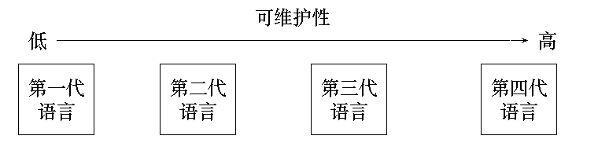
选择可维护的程序设计语言
机器语言 汇编语言 高级语言 查询语言
(FORTRAN、报表生成语言
COBOL等) 图象语言
应用生成语言
liang@computer.org

Slide 53
改进程序的文档
程序文档是对程序总目标、程序各组成部分之间的关系、程序设计策略、程序实现过程的历史数据等的说明和补充。
即使是一个十分简单的程序，要想有效地、高效率地维护它，也需要编制文档来解释其目的及任务。
对于程序维护人员来说，要想按程序编制人员的意图重新改造程序，并对今后变化的可能性进行估计，缺了文档是不行的。
因此，为了维护程序，人们必须阅读和理解文档。
另外，在软件维护阶段，利用历史文档，可以大大简化维护工作。通过了解原设计思想，可以判断出错之处，指导维护人员选择适当的方法修改代码而不危及系统的完整性。
liang@computer.org

Slide 54
8.4 软件的可维护性
8.4.2 文档
  文档是影响软件可靠性的决定因素。
  文档比程序代码更重要。
  文档可分为用户文档和系统文档两类。
    用户文档主要描述系统功能和使用方法
    系统文档描述系统设计、实现和测试等各个方面的内容。
liang@computer.org

Slide 55
8.4 软件的可维护性
  软件文档应该满足下述要求。
    必须描述如何使用这个系统
    必须描述怎样安装和管理这个系统
    必须描述系统需求和设计
    必须描述系统的实现和测试
  1.用户文档
    能使用户获得对系统的准确的初步印象
    功能描述、安装文档、使用手册、参考手册、操作员指南
liang@computer.org

Slide 56
8.4 软件的可维护性
  2.系统文档
    从问题定义、需求说明到验收测试计划这样一些列和系统实现有关的文档。
    把读者从对系统概貌的了解，引导到对系统每个方面各个特点的更形式化更具体的认识。
liang@computer.org

Slide 57
8.4 软件的可维护性
8.4.3 可维护性复审
在软件工程过程的每个阶段都应该考虑并努力提高软件的可维护性，在每个阶段结束前的技术审查和管理复审中，应该着重对可维护性进行复审。
  需求分析阶段的复审
    对将来要改进的部分和可能会修改的部分加以注意并指明
    应该讨论软件的可移植性问题
    考虑可能影响软件维护的系统界面
liang@computer.org

Slide 58
8.4 软件的可维护性
  设计复审
    从容易修改、模块化和功能独立的目标出发，评价软件的结构和过程
    对将来可能修改的部分预作准备
  代码复审
    编码风格
    内部说明文档
    尽量使用可重用的软件构件
liang@computer.org

Slide 59
8.4 软件的可维护性
  测试阶段复审
    配置复审
    保证软件配置的所有成分是完整的、一致的和可理解的
    为了便于修改和管理已经编目归档了
  完成了每项维护工作之后，都应该对软件维护本身进行仔细的复审
    维护应该针对整个软件配置，不应该只修改源程序代码
    对设计、数据、模块过程的修改体现在技术文档中
    对可执行部分的修改反映在用户文档中
liang@computer.org

Slide 60
8.5 预防性维护
几乎所有历史比较悠久的软件开发组织，都有一些十几年前开发出的“老”程序。
目前，某些老程序仍然在为用户服务，但是，这些程序的体系结构、数据结构可能很差，文档可能并不完整，做过的修改可能并没有记录。
满足用户对上述老程序的维护：
  反复多次地修改程序的尝试；
  通过仔细分析程序尽可能多地掌握程序的内部工作细节，以便有效修改它；
  用软件工程的方法重新设计、重新编码和测试那些需要变更的软件部分；
  对程序全部重新设计、重新编码和测试。
liang@computer.org

Slide 61
8.5 预防性维护
预防性维护由Miller提出来的，“把今天的方法学应用到昨天的系统上，以支持明天的需求”。
  维护一行源代码的代价可能是最初来发该行代码代价的14~40倍
  重新设计软件体系结构时试用了现代设计概念，它将对维护可能有很大的帮助
  由于现有程序版本可作为软件原型使用，开发生产可大大高于平均水平
  用户具有较多使用该软件的经验，因此，能够很容易地搞清新的变更需求和变更的范围
  利用逆向工程和再工程的工具，可以使一部分工作自动化
  在完成预防性维护的过程中可以建立完整的软件配置
liang@computer.org

Slide 62
8.6 软件再工程过程
相关概念
  正向工程（Forward Engineering）：由抽象的、逻辑性的、不依存代码的设计逐步展开，直至具体代码实现的开发活动，即从需求规格设计到产品初次发布的过程或子过程
  逆向工程（Reverse Engineering）：对既存系统的分析过程，明确系统各组成部分及其相互间的关系，并将系统以转换成其他更抽象的形式来表现
  重构 (Restructuring)：在同一抽象级别上转换系统的描述形式
  再工程 (Reengineering)：在逆向工程所获信息的基础上修改或重构已有的系统，产生系统的一个新版本
    再工程=逆向工程+重构+正向工程
liang@computer.org

Slide 63
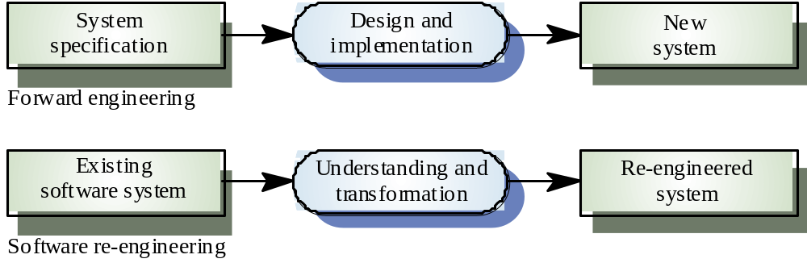
软件正向工程与再工程
liang@computer.org

Slide 64
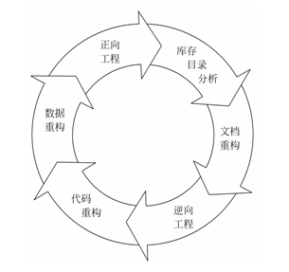
8.6 软件再工程过程
图8.2 软件再工程过程模型
liang@computer.org

Slide 65
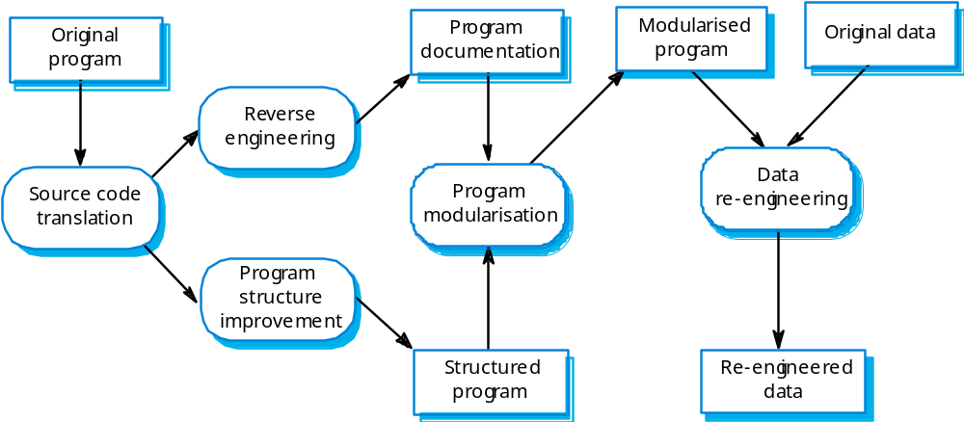
8.6 软件再工程过程
liang@computer.org

Slide 66
库存目录分析
每个软件组织都应该保存其拥有的所有应用系统的库存目录，该目录包含关于每个应用系统的基本信息
下列3类程序有可能成为预防性维护的对象：
  预定将使用多年的程序
  当前正在成功使用着的程序
  在最近的将来可能要做重大修改或增强的程序
应该仔细分析库存目录，按照业务重要程度、寿命、当前可维护性、预期的修改次数等标准，把库中的应用系统排序，从中选出再工程的候选者，然后明智地分配再工程所需要的资源
liang@computer.org

Slide 67
文档重构
建立文档非常耗费时间，不可能为数百个程序都重新建立文档
由于资源有限，应采用“使用时建立文档”的方法
如果某应用系统是完成业务工作的关键，而且必须重构全部分档，则仍然应该设法把文档工作减少到必需的最小量
liang@computer.org

Slide 68
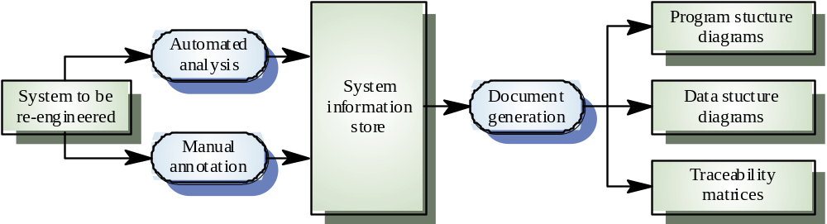
逆向工程
软件的逆向工程是分析程序以便在比源代码更高的抽象层次上创建出程序的某种表示的过程
逆向工程是一个恢复设计结果的过程
从现存的程序代码中抽取有关数据、体系结构、处理过程的设计信息
liang@computer.org

Slide 69
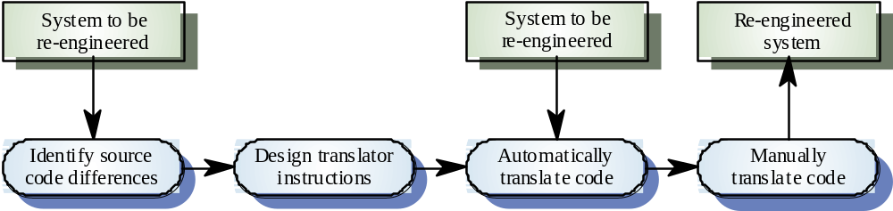
代码重构
首先用重构工具分析源代码，标注出和结构化程序设计概念相违背的部分
然后重构有问题的代码
最后，复审和测试生成的重构代码并更新代码文档
重构关注个体模块的设计细节以及在模块中定义的局部数据结构。如果重构扩展到边界之外并涉及软件体系结构，则重构变成了正向工程
liang@computer.org

Slide 70
数据重构
数据重构发生在向当低的抽象层次上，它是一种全范围的再工程活动
数据结构始于逆向工程活动，分解当前使用的数据体系结构，必要时定义数据模型，标识数据对象和属性，并从软件质量的角度复审现存的数据结构
当数据结构较差时，应该对数据进行再工程
对数据的修改必然会导致体系结构或代码层的改变
liang@computer.org

Slide 71
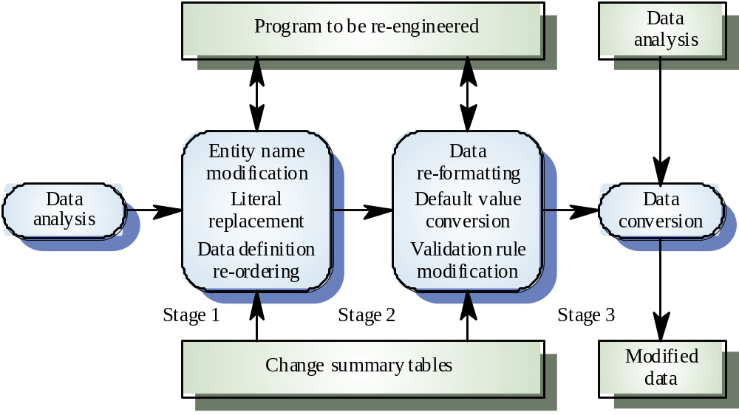
数据重构
liang@computer.org

Slide 72
8.6 软件再工程过程
6.正向工程
  正向工程也成为革新或改造
  这项活动不仅从现有程序中恢复设计信息，而且使用该信息去改变或重构现有系统，以提高其整体质量。
  正向工程过程应用软件工程的原理、概念、技术和方法重新开发某个现有的应用系统。具有原系统的所有功能，并加入了新的功能和提高了整体性能。
liang@computer.org

Slide 73
思考题
为了保证软件产品的可维护性，下列操作哪些是正确的？哪些是不正确的？
  在分析用户需求时同时考虑维护问题。
    正确。
  测试完程序后，删去程序中的注解以缩短源程序的长度。
    错误。
  在软件开发过程中尽量保证各个阶段文档的正确性。
    正确。
  编码时尽量多用全局变量。
    错误。违背局部化原理，并且使公共环境耦合的模块数量增多。
  选用时间效率和空间效率尽可能高的算法。
    错误。一般来说，效率高的程序可理解性差。
liang@computer.org

Slide 74
思考题
  尽可能利用硬件的特点以提高程序效率。
    错误。加大适应性维护工作量。
  尽可能使用高级语言编写程序。
    正确。
  进行总体设计时加强模块间的联系。
    错误。低耦合。
  尽量减少程序模块的规模。
    错误。模块数量增多，使得模块间接口数量大大增加。
  用数据库系统代替文件系统来存储需要长期保存的信息。
    正确。数据库系统更加安全、方便，降低改正性维护的需求。
liang@computer.org

Slide 75
思考题
  用CASE环境或程序自动生成工具来自动生成一部分程序。
    正确。
  尽量用可重用的软件构件来组装程序。
    正确。
  使用先进的软件开发技术。
    正确。
  采用防错程序设计技术，在程序中引入自检能力。
    正确。
  把与硬件及操作系统有关的代码放到某些特定的程序模块中。
    正确。
liang@computer.org

